Slide 1
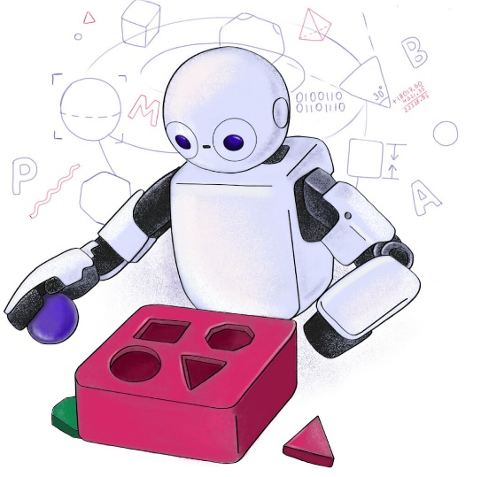

TP558 - Tópicos avançados em Machine Learning: Adicione aqui seu tema
LUIS ENRIQUE CARDOZO RAMIREZ

Slide 2
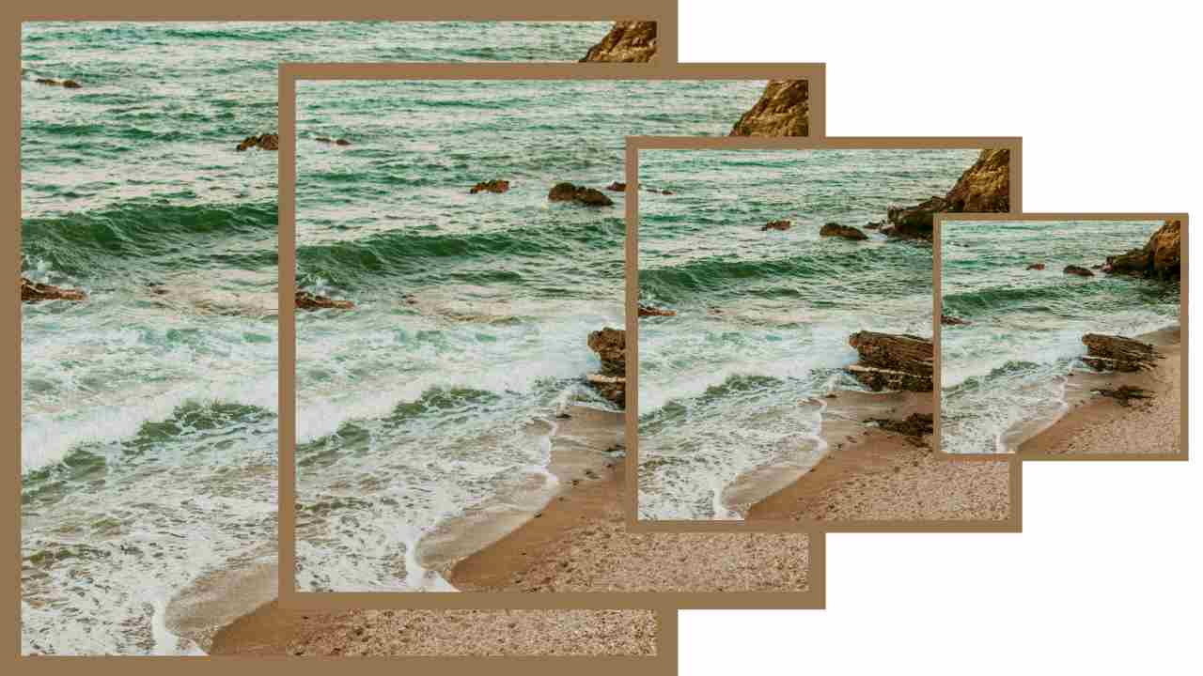
Introdução
Já pensaram como reduzir uma imagem de alta resolução, como uma foto para uma IA classificar objetos sem perder detalhes cruciais, como os contornos que diferenciam um carro de um caminhão?
Imagine uma fotografia de alta resolução que precisa ser exibida em uma tela pequena ou usá-la em um aplicativo, classificação de objetos.

Slide 3
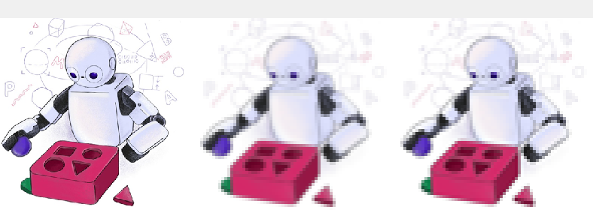
Introdução
Você precisa torná-la menor. Esse processo é chamado de redimensionamento.
Tradicionalmente, os programas de computador utilizam métodos padronizados para isso, baseados em fórmulas matemáticas pré-definidas.

Slide 4
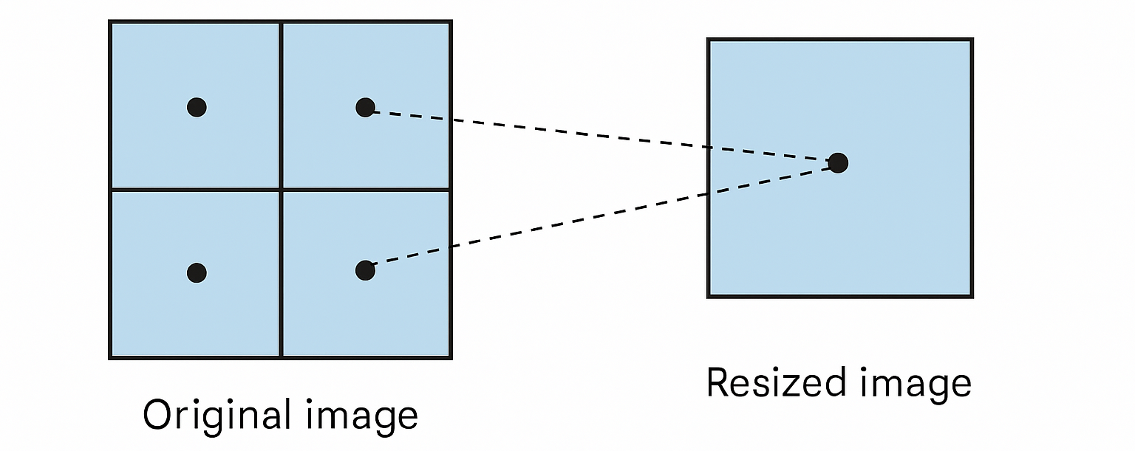
Introdução
Um método bastante utilizado é a Interpolação Bilinear, que considera os quatro pixels vizinhos mais próximos na imagem original e calcula uma média ponderada para gerar um novo pixel na imagem redimensionada.

Slide 5
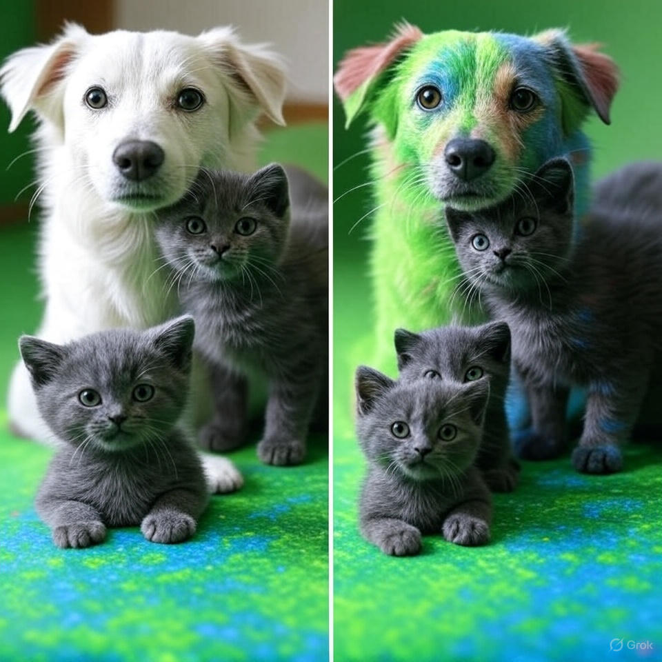
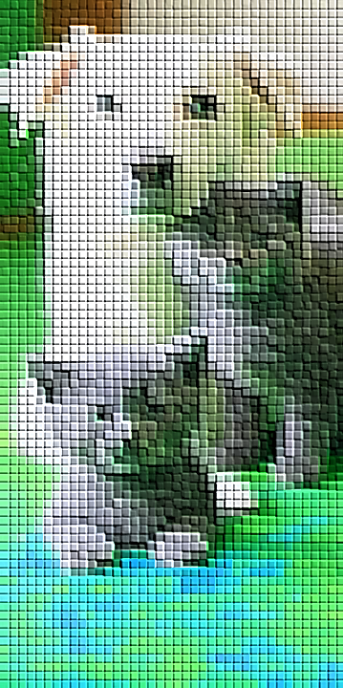
Introdução
O problema central reside no fato de que esses resizers aplicam a mesma lógica de escalonamento em toda a imagem, sem levar em conta quais detalhes são cruciais para o reconhecimento
Ele não distingue, por exemplo, entre o gramado ao fundo. Ao calcular a média das cores, ao mesmo tempo em que preserva sem dificuldade áreas de menor relevância, como uma parede uniforme.

Slide 6
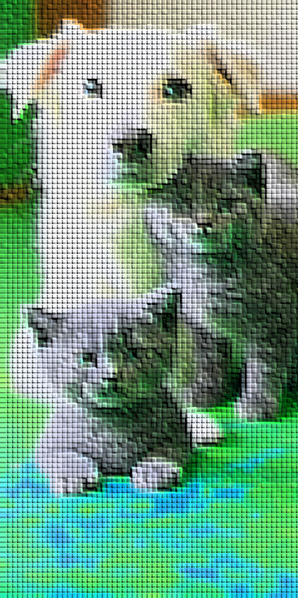
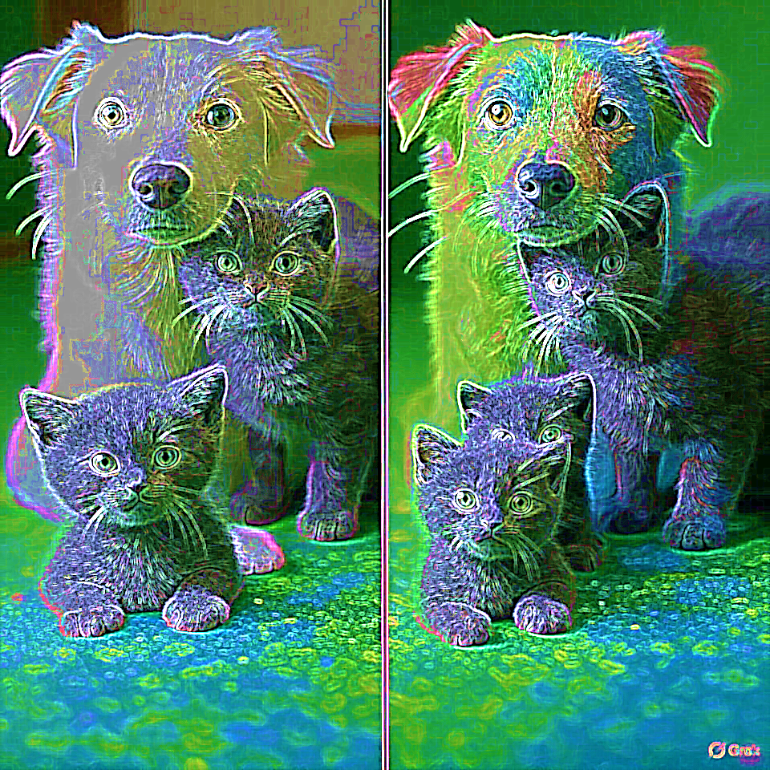
Introdução
Solução Inteligente:
Um Redimensionador que “Adapta” a Imagem para Máquinas
E se, em vez de usar um método fixo como o redimensionamento bilineal, tivéssemos um “especialista digital” que analisa a imagem e a redimensiona de forma a destacar as características mais importantes para uma tarefa específica de visão computacional?

Slide 7
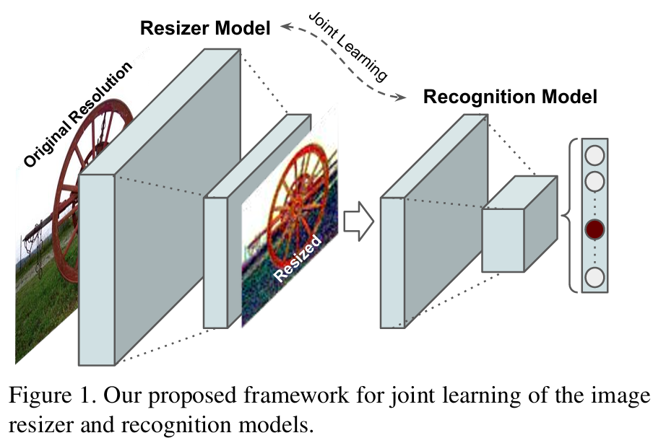
Introdução
Proposed learned image resizer
O método utiliza uma rede neural convolucional (CNN) que aprende, junto com o modelo de visão, a redimensionar imagens de maneira otimizada para a tarefa-alvo.
O treinamento é conjunto, utilizando a mesma função de perda (ex.: entropia cruzada para classificação).
Notes:
Em vez de aplicar uma fórmula matemática rígida, o método utiliza uma rede neural convolucional (CNN) que aprende, junto com o modelo de visão, a redimensionar imagens de maneira otimizada para a tarefa-alvo. Por exemplo, para classificar objetos no dataset ImageNet, o redimensionador pode realçar detalhes de alta frequência, como bordas ou texturas, que ajudam o modelo a identificar melhor as categorias. Para avaliar a qualidade estética de imagens no dataset AVA, ele pode ajustar cores ou detalhes finos que favoreçam a percepção da máquina, mesmo que o resultado não seja visualmente perfeito para humanos.

Slide 8
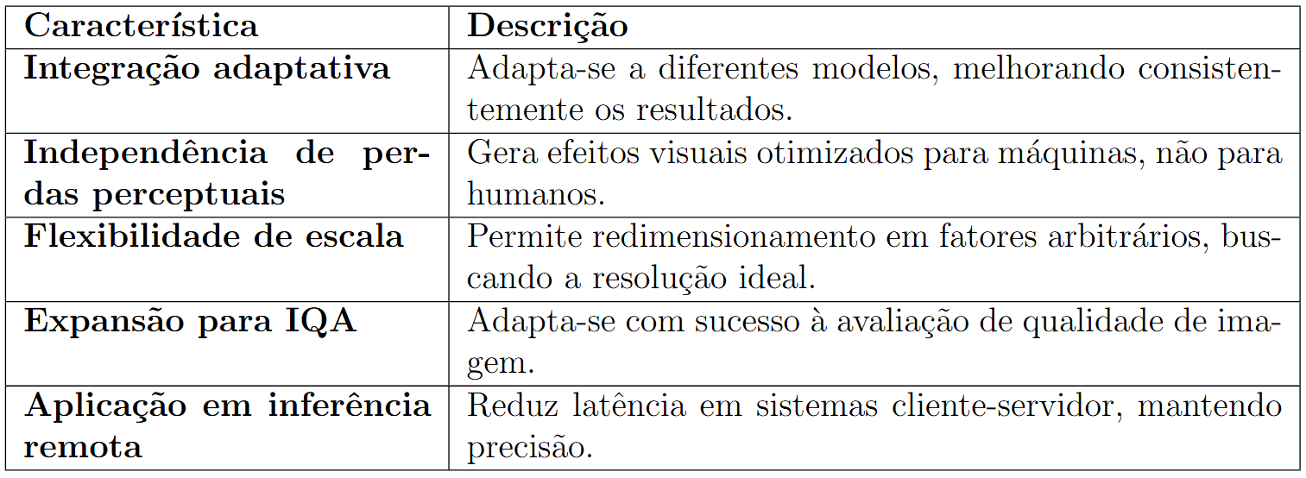
Introdução
Proposed learned image resizer
Notes:
Em vez de aplicar uma fórmula matemática rígida, o método utiliza uma rede neural convolucional (CNN) que aprende, junto com o modelo de visão, a redimensionar imagens de maneira otimizada para a tarefa-alvo. Por exemplo, para classificar objetos no dataset ImageNet, o redimensionador pode realçar detalhes de alta frequência, como bordas ou texturas, que ajudam o modelo a identificar melhor as categorias. Para avaliar a qualidade estética de imagens no dataset AVA, ele pode ajustar cores ou detalhes finos que favoreçam a percepção da máquina, mesmo que o resultado não seja visualmente perfeito para humanos.

Slide 9
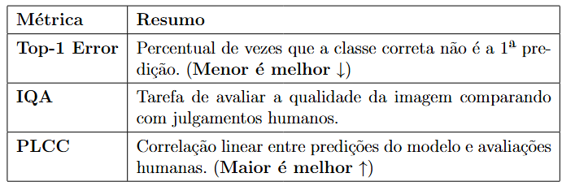
Introdução
A Tabela 1 apresenta as métricas de avaliação de desempenho e qualidade para quatro modelos de redes neurais amplamente utilizados em visão computacional.
Notes:
Los modelos mencionados son estándares en visión computacional, cada uno con fortalezas específicas (e.g., ResNet-50 para robustez, MobileNet-v2 para eficiencia en móviles)

Slide 10
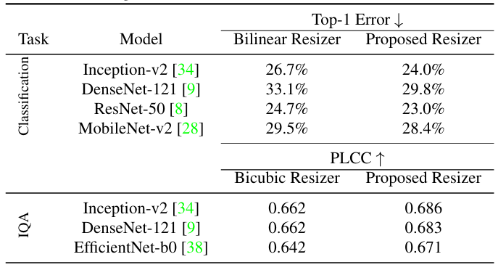
Introdução
A Tabela 1 apresenta as métricas de avaliação de desempenho e qualidade para quatro modelos de redes neurais amplamente utilizados em visão computacional.
Inception-v2 [34]: desenvolvida por Szegedy et al. (2016)
DenseNet-121 [9]: Proposta por Huang et al. (2017)
ResNet-50 [8]: Desenvolvida por He et al. (2016),
MobileNet-v2 [28]: Proposta por Sandler et al. (2018)
EfficientNet-b0 [38]: Desenvolvida por Tan y Le (2019)
Notes:
Los modelos mencionados son estándares en visión computacional, cada uno con fortalezas específicas (e.g., ResNet-50 para robustez, MobileNet-v2 para eficiencia en móviles)

Slide 11
Introdução
Inception-v2: Conhecida por usar blocos inception, que capturam características em múltiplas escalas. Foi testada para classificação e IQA.
DenseNet-121: Utiliza conexões densas para promover a reutilização de características e melhorar a eficiência. Foi testada em ambas as tarefas.
ResNet-50: Uma rede residual que usa "conexões de salto" para facilitar o treinamento de redes muito profundas. Foi testada para classificação.
MobileNet-v2: Uma arquitetura leve, otimizada para dispositivos móveis, que emprega convoluções separáveis. Foi testada para classificação.
EfficientNet-b0: Uma rede que equilibra profundidade, largura e resolução de forma eficiente. Foi testada apenas para IQA.
Notes:
Los modelos mencionados son estándares en visión computacional, cada uno con fortalezas específicas (e.g., ResNet-50 para robustez, MobileNet-v2 para eficiencia en móviles)

Slide 12
Introdução
A Tabela 1 apresenta as métricas de avaliação de desempenho e qualidade para quatro modelos de redes neurais amplamente utilizados em visão computacional.
Inception-v2 [34]: desenvolvida por Szegedy et al. (2016)
DenseNet-121 [9]: Proposta por Huang et al. (2017)
ResNet-50 [8]: Desenvolvida por He et al. (2016),
MobileNet-v2 [28]: Proposta por Sandler et al. (2018)
EfficientNet-b0 [38]: Desenvolvida por Tan y Le (2019)
Notes:
Los modelos mencionados son estándares en visión computacional, cada uno con fortalezas específicas (e.g., ResNet-50 para robustez, MobileNet-v2 para eficiencia en móviles)

Slide 13
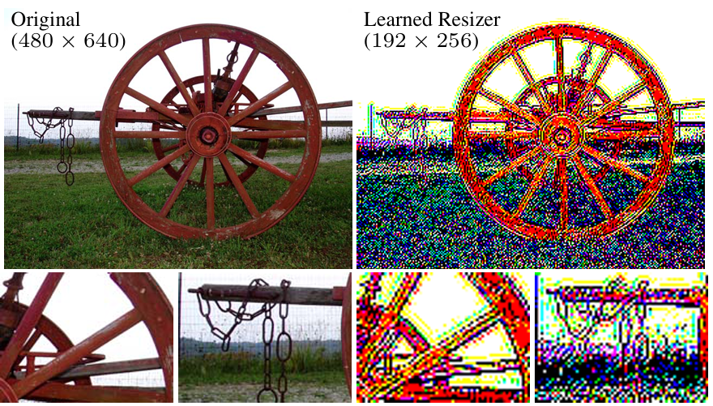
Introdução
Solução Inteligente: Redimensionamento Otimizado para Máquinas
A Figura 2 ilustra um exemplo prático do redimensionador aprendido, treinado para a classificação no conjunto de dados ImageNet.

Slide 14
Introdução
Redimensionamento Otimizado para Máquinas
A imagem original é redimensionada por um modelo aprendido em conjunto com o Inception-v2, com uma redução de 480 × 640 para 192 × 256 pixel.
Diferente dos métodos tradicionais, a imagem resultante não foca na qualidade visual humana, mas sim em realçar características "amigáveis para máquinas", como detalhes de alta frequência.

Slide 15
Introdução
Redimensionamento Otimizado para Máquinas
Essa abordagem melhora o desempenho da tarefa de classificação, alinhando-se com os resultados da Tabela 1, onde o redimensionador reduz o erro Top-1 do Inception-v2 de 26,7% para 24,0%.

Slide 16

Fundamentação teórica
1. Interpolação Bilinear (Métodos Tradicionais de Redimensionamento)
A interpolação Bilinear é usada como baseline no artigo (Tabela 1, Figura 3), redimensionando imagens de forma suave para uniformidade em mini-batches. No entanto, não é otimizada para percepção de máquinas, causando perda uniforme de detalhes ao contrário do redimensionador aprendido.
O valor do píxel interpolado Q(x, y) é calculado como:
Notes:
(EMD) é uma técnica poderosa para avaliar a qualidade de imagens, especialmente no contexto de IQA. Ao capturar diferenças globais entre as distribuições de pontuações humanas e as predições do modelo,

Slide 17
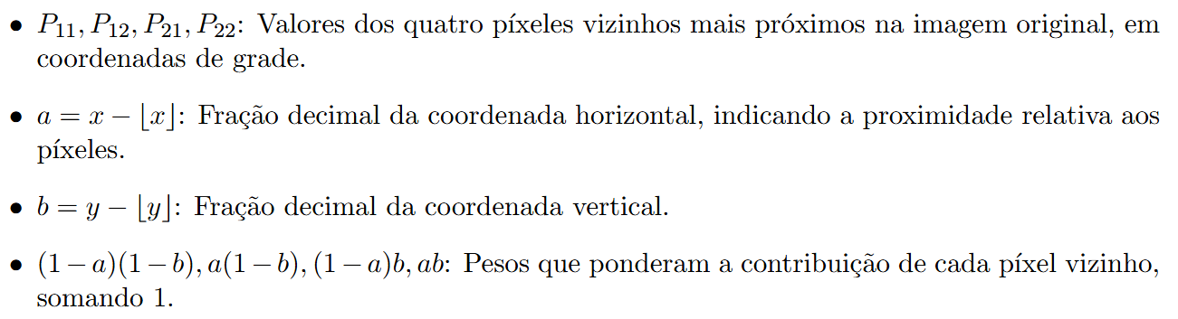
Fundamentação teórica
1. Interpolação Bilinear (Métodos Tradicionais de Redimensionamento)
Análise dos Componentes
Notes:
(EMD) é uma técnica poderosa para avaliar a qualidade de imagens, especialmente no contexto de IQA. Ao capturar diferenças globais entre as distribuições de pontuações humanas e as predições do modelo,

Slide 18
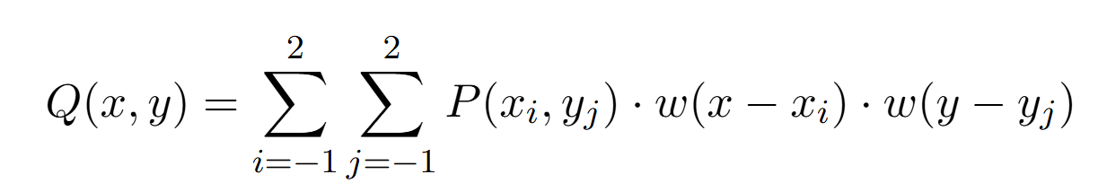
Fundamentação teórica
2. Interpolação Bicúbica(Métodos Tradicionais de Redimensionamento)
É uma técnica amplamente utilizada para redimensionar imagens de forma suave e precisa. No artigo, a interpolação bicúbica é usada como um método de referência para comparar o desempenho do modelo proposto de redimensionamento aprendido (learned resizer).
O valor do píxel interpolado Q(x, y) na posição (x, y) é calculado usando uma função polinomial cúbica que considera os 16 píxeis vizinhos.
Notes:
(EMD) é uma técnica poderosa para avaliar a qualidade de imagens, especialmente no contexto de IQA. Ao capturar diferenças globais entre as distribuições de pontuações humanas e as predições do modelo,

Slide 19
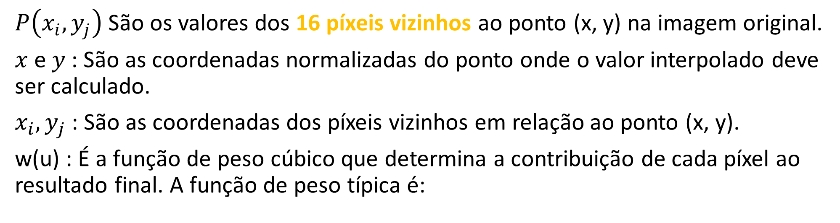
Fundamentação teórica
2. Interpolação Bicúbica(Métodos Tradicionais de Redimensionamento)
$P\left(x_{i},y_{j}\right)$ São os valores dos 16 píxeis vizinhos ao ponto (x, y) na imagem original.
$x$ e $y$: São as coordenadas normalizadas do ponto onde o valor interpolado deve ser calculado.
$x_{i},y_{j}$: São as coordenadas dos píxeis vizinhos em relação ao ponto (x, y).
w(u) : É a função de peso cúbico que determina a contribuição de cada píxel ao resultado final. A função de peso típica é:
Notes:
(EMD) é uma técnica poderosa para avaliar a qualidade de imagens, especialmente no contexto de IQA. Ao capturar diferenças globais entre as distribuições de pontuações humanas e as predições do modelo,

Slide 20
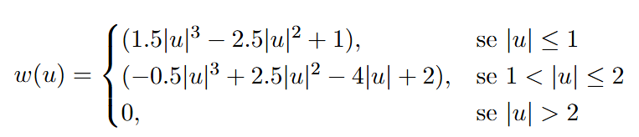
Fundamentação teórica
2. Interpolação Bicúbica(Métodos Tradicionais de Redimensionamento)
w(u) : É a função de peso cúbico que determina a contribuição de cada píxel ao resultado final. A função de peso típica é:
Notes:
(EMD) é uma técnica poderosa para avaliar a qualidade de imagens, especialmente no contexto de IQA. Ao capturar diferenças globais entre as distribuições de pontuações humanas e as predições do modelo,

Slide 21
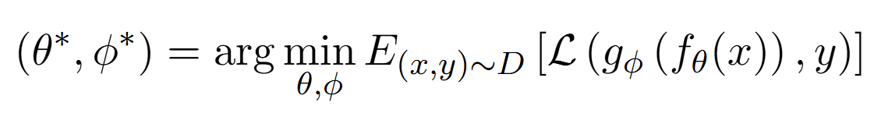
Fundamentação teórica
Uma Receita Adaptável
Este aprendizado é guiado por uma formulação que otimiza o redimensionador e o modelo base juntos, como descrito na Figura 1. A base teórica é o aprendizado conjunto, onde a imagem redimensionada é otimizada para maximizar o desempenho da tarefa, não a qualidade visual humana.
Formulação Matemática
O objetivo é encontrar os parâmetros ótimos do redimensionador (θ) e do modelo base (ϕ) que minimizem o erro da tarefa final, conforme a equação:

Slide 22
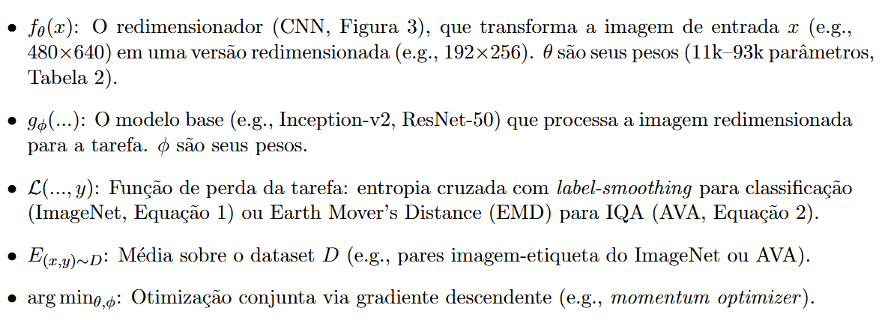
Fundamentação teórica
Análise dos Componentes

Slide 23
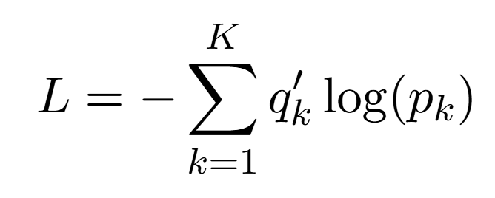
Fundamentação teórica
Entropia Cruzada con Label Smoothing
A função de perda é definida como
Entropia Cruzada com Label Smoothing ajusta os parâmetros do modelo de classificação (ϕ) para minimizar o erro de previsão, ao mesmo tempo que evita que o modelo se torne excessivamente confiante em suas predições.

Slide 24
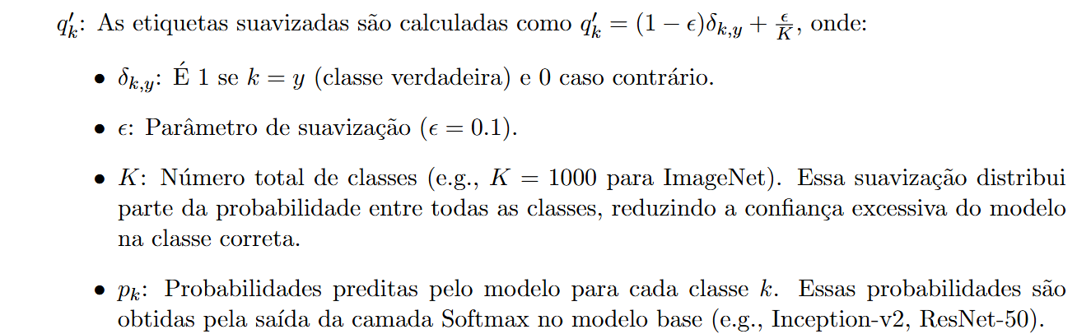
Fundamentação teórica
Entropia Cruzada con Label Smoothing
Análise dos Componentes

Slide 25
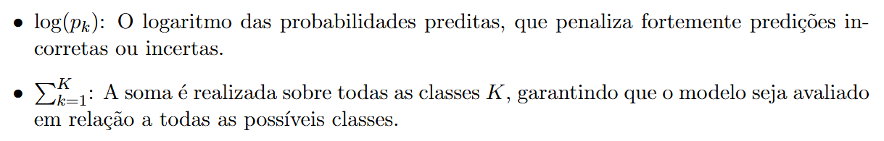
Fundamentação teórica
Entropia Cruzada con Label Smoothing
Análise dos Componentes

Slide 26
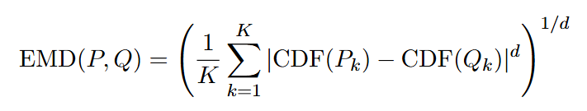
Fundamentação teórica
Earth Mover’s Distance (EMD) (para IQA)
O objetivo da (Earth Mover's Distance - EMD) é medir a diferença entre duas distribuições de probabilidades, especialmente no contexto de avaliação de qualidade de imagens (Image Quality Assessment - IQA). A fórmula da EMD é definida como:
EMD permite uma comparação mais precisa e robusta. No artigo, essa métrica foi usada com sucesso para treinar modelos de avaliação de qualidade em conjuntos de dados como o AVA, resultando em melhorias consistentes na correlação entre as pontuações preditas e as reais.
Notes:
(EMD) é uma técnica poderosa para avaliar a qualidade de imagens, especialmente no contexto de IQA. Ao capturar diferenças globais entre as distribuições de pontuações humanas e as predições do modelo,

Slide 27
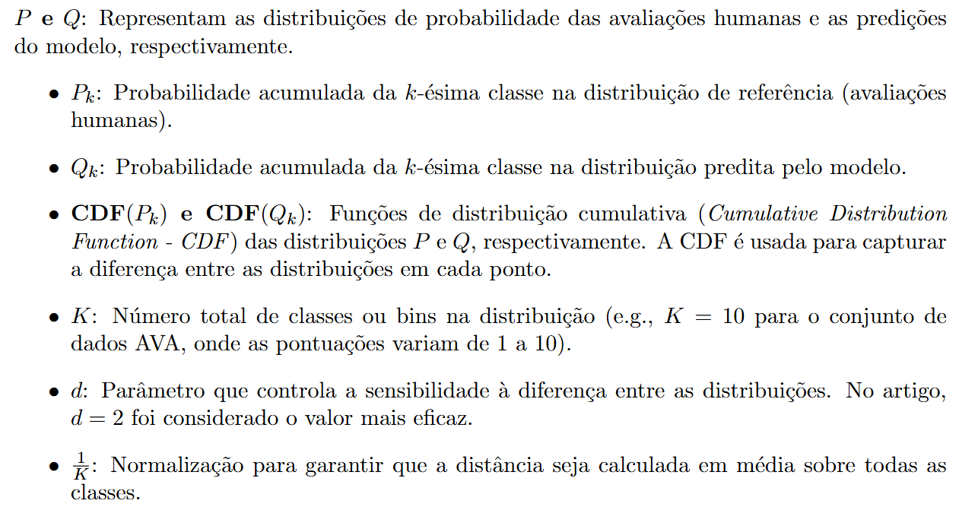
Fundamentação teórica
Earth Mover’s Distance (EMD) (para IQA)
Notes:
(EMD) é uma técnica poderosa para avaliar a qualidade de imagens, especialmente no contexto de IQA. Ao capturar diferenças globais entre as distribuições de pontuações humanas e as predições do modelo,

Slide 28
Fundamentação teórica
Earth Mover’s Distance (EMD) (para IQA)
EMD permite que o redimensionador (Figura 3) adapte imagens para prever distribuições de qualidade melhorando PLCC (e.g., 0,662 para 0,686 com Inception-v2, Tabela 1). É mais robusta que regressão, alinhando-se com a percepção humana no AVA.
Notes:
(EMD) é uma técnica poderosa para avaliar a qualidade de imagens, especialmente no contexto de IQA. Ao capturar diferenças globais entre as distribuições de pontuações humanas e as predições do modelo,

Slide 29
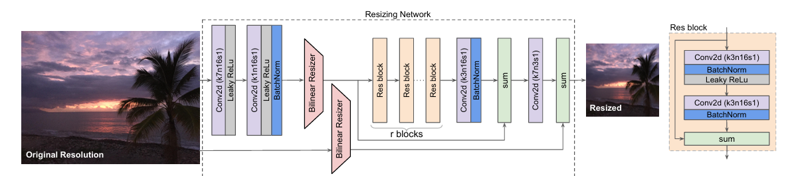
Arquitetura e funcionamento
A Figura 3 apresenta a arquitetura da CNN usada como redimensionador aprendido, que transforma imagens em resoluções otimizadas para tarefas como classificação e IQA. Seus componentes são:
*Entrada: Imagem em resolução original (e.g., 480 × 640). *Convolução inicial: Kernel 7×7 extrai características iniciais.
*Blocos residuais (r=1 ou 2, n=16 filtros): Convoluções 3×3, normalização de batch e LeakyReLU, inspirados em [6, 14].
*Redimensionamento bilinear: Ajusta características para a resolução desejada (e.g., 192 × 256).
*Conexão de salto: Soma a imagem bilinear à saída da CNN. *Convolução final: Kernel 7×7 gera a imagem redimensionada.
Notes:
Em vez de aplicar uma fórmula matemática rígida, o método utiliza uma rede neural convolucional (CNN) que aprende, junto com o modelo de visão, a redimensionar imagens de maneira otimizada para a tarefa-alvo. Por exemplo, para classificar objetos no dataset ImageNet, o redimensionador pode realçar detalhes de alta frequência, como bordas ou texturas, que ajudam o modelo a identificar melhor as categorias. Para avaliar a qualidade estética de imagens no dataset AVA, ele pode ajustar cores ou detalhes finos que favoreçam a percepção da máquina, mesmo que o resultado não seja visualmente perfeito para humanos.

Slide 30
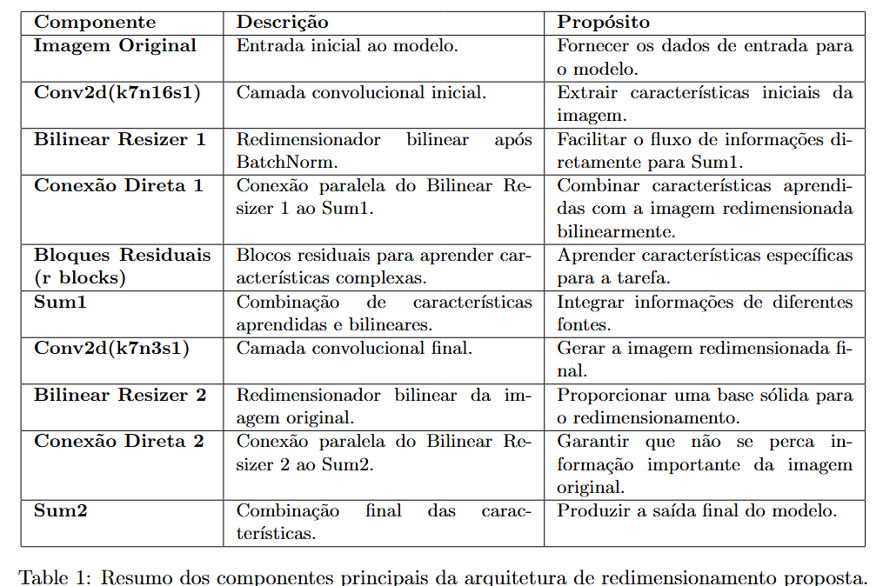
Arquitetura e funcionamento
O modelo proposto é relativamente leve e pode ser facilmente integrado em diferentes tarefas de visão computacional.
Notes:
Em vez de aplicar uma fórmula matemática rígida, o método utiliza uma rede neural convolucional (CNN) que aprende, junto com o modelo de visão, a redimensionar imagens de maneira otimizada para a tarefa-alvo. Por exemplo, para classificar objetos no dataset ImageNet, o redimensionador pode realçar detalhes de alta frequência, como bordas ou texturas, que ajudam o modelo a identificar melhor as categorias. Para avaliar a qualidade estética de imagens no dataset AVA, ele pode ajustar cores ou detalhes finos que favoreçam a percepção da máquina, mesmo que o resultado não seja visualmente perfeito para humanos.

Slide 31
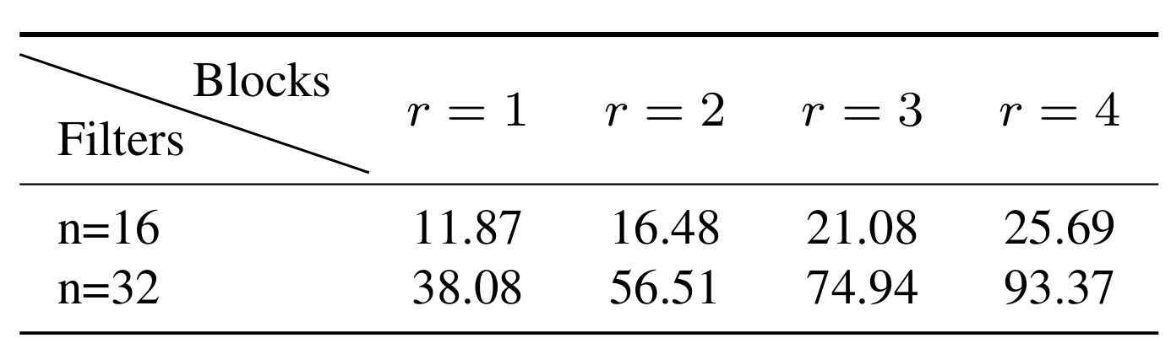
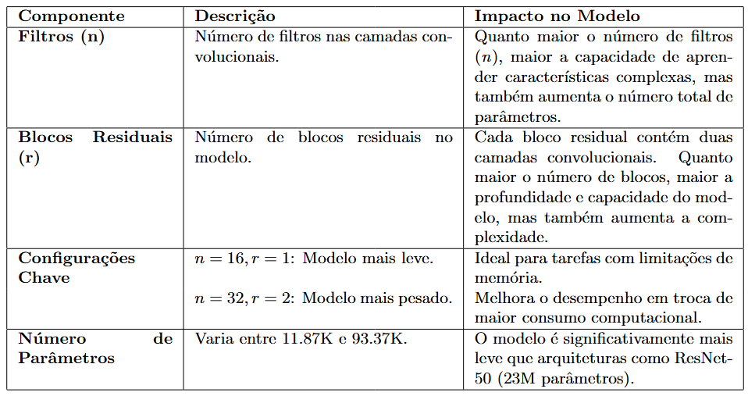
Arquitetura e funcionamento
A Tabela 2 apresenta o número de parâmetros treináveis (em milhares) do redimensionador, variando o número de blocos residuais (r) e filtros (n):

Slide 32
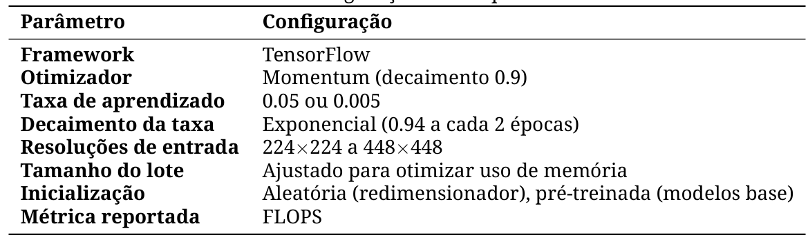
Treinamento e otimização
A Tabela apresenta os principais parâmetros e configurações adotados nos experimentos. Esses elementos incluem framework de treinamento, otimizador, taxas de aprendizado, e a métrica utilizada para avaliação.

Slide 33
Vantagens e desvantagens
A escolha do método de redimensionamento aprendido reflete um avanço em relação aos métodos tradicionais, pois é projetado especificamente para melhorar o desempenho em tarefas de visão computacional, em vez de focar na qualidade perceptual da imagem. Abaixo, apresentamos uma análise argumentativa das vantagens e desvantagens, com justificativas baseadas no artigo e no código fornecido.

Slide 34
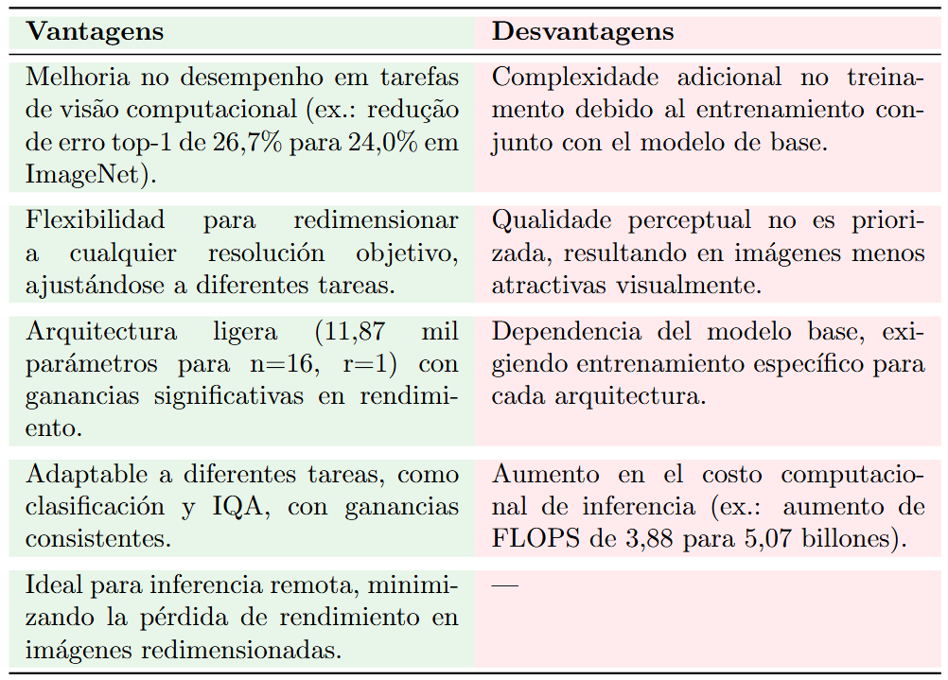
Vantagens e desvantagens

Slide 35
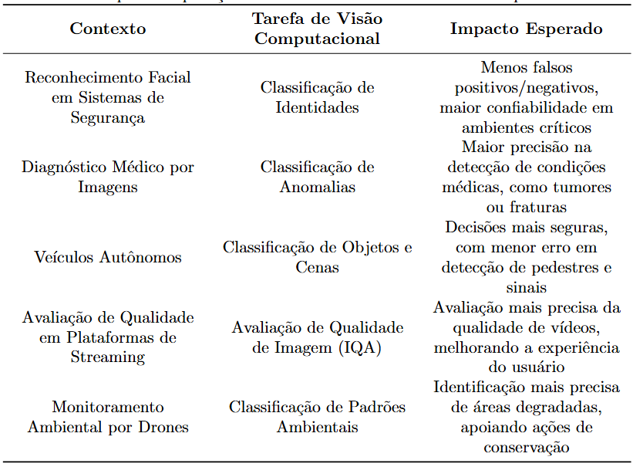
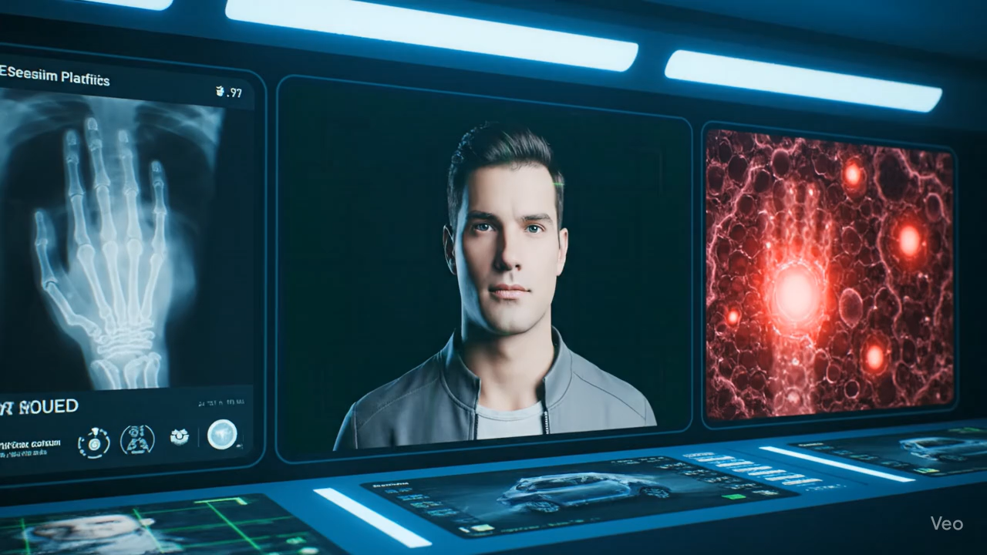
Exemplo(s) de aplicação

Slide 36
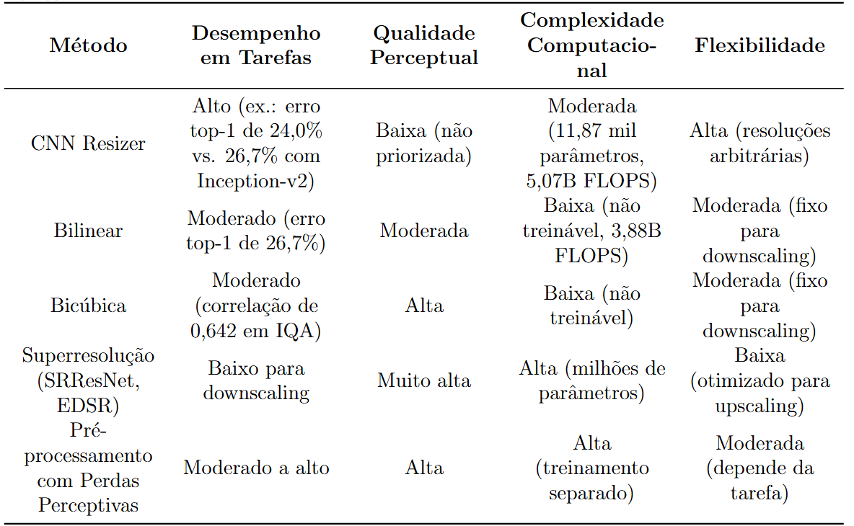
Comparação com outros algoritmos

Slide 37
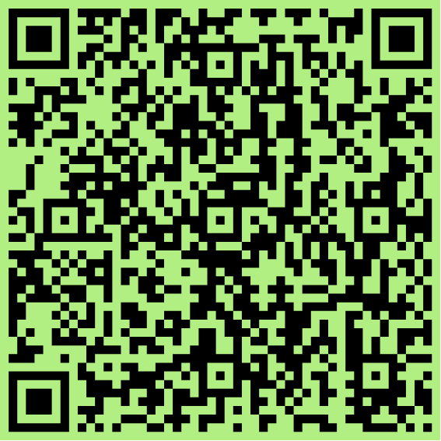
QUIZ

Slide 38
Perguntas?

Slide 39

Referências

Slide 40
Obrigado!

